Slide 1
Język polski klasa 2/3 LO 28 marca 2040 ☺
Agnieszka Matys - Foley

Slide 2
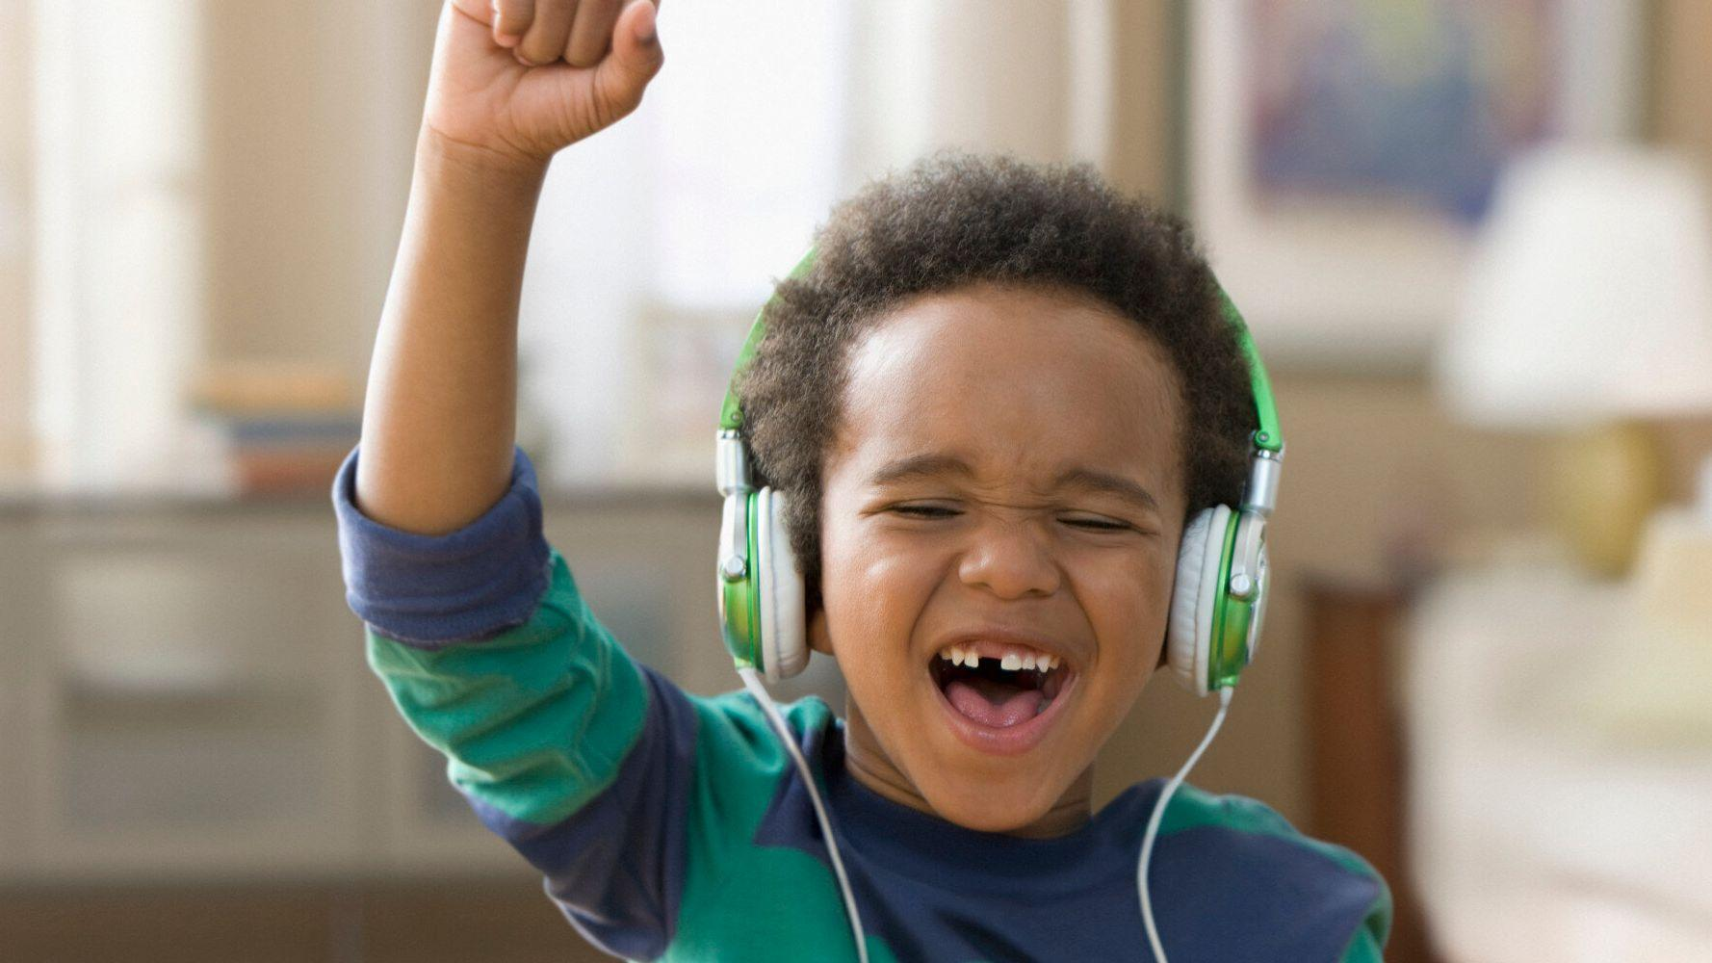
FEEL GOOD SONG
Dobry polski odpowiednik ????
„MOJE MIASTO MARTWE W NOCY
O ŚWICIE TRAMWAJAMI ROZWOŻĄCE ZNOWU ŻYCIE”

Slide 3
Jaki to sport? Zapisz odpowiedź w komentarzu.

Slide 4
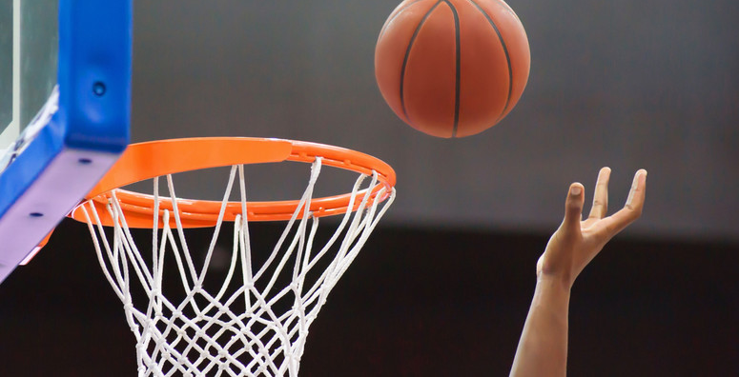

Slide 5
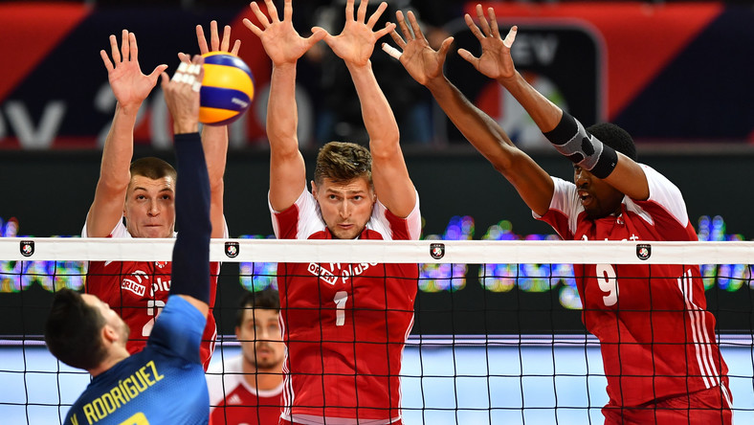

Slide 6
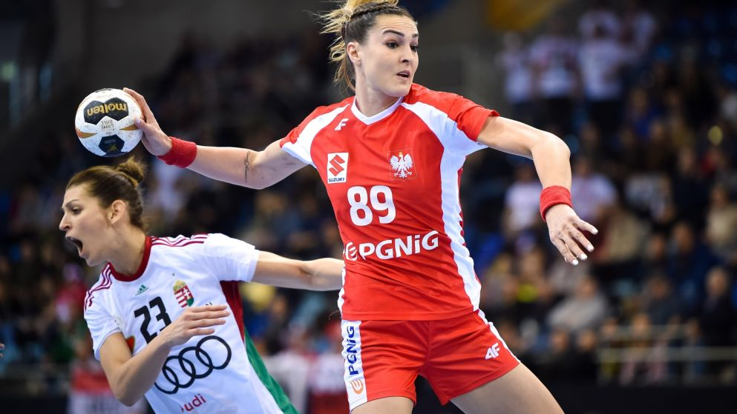

Slide 7
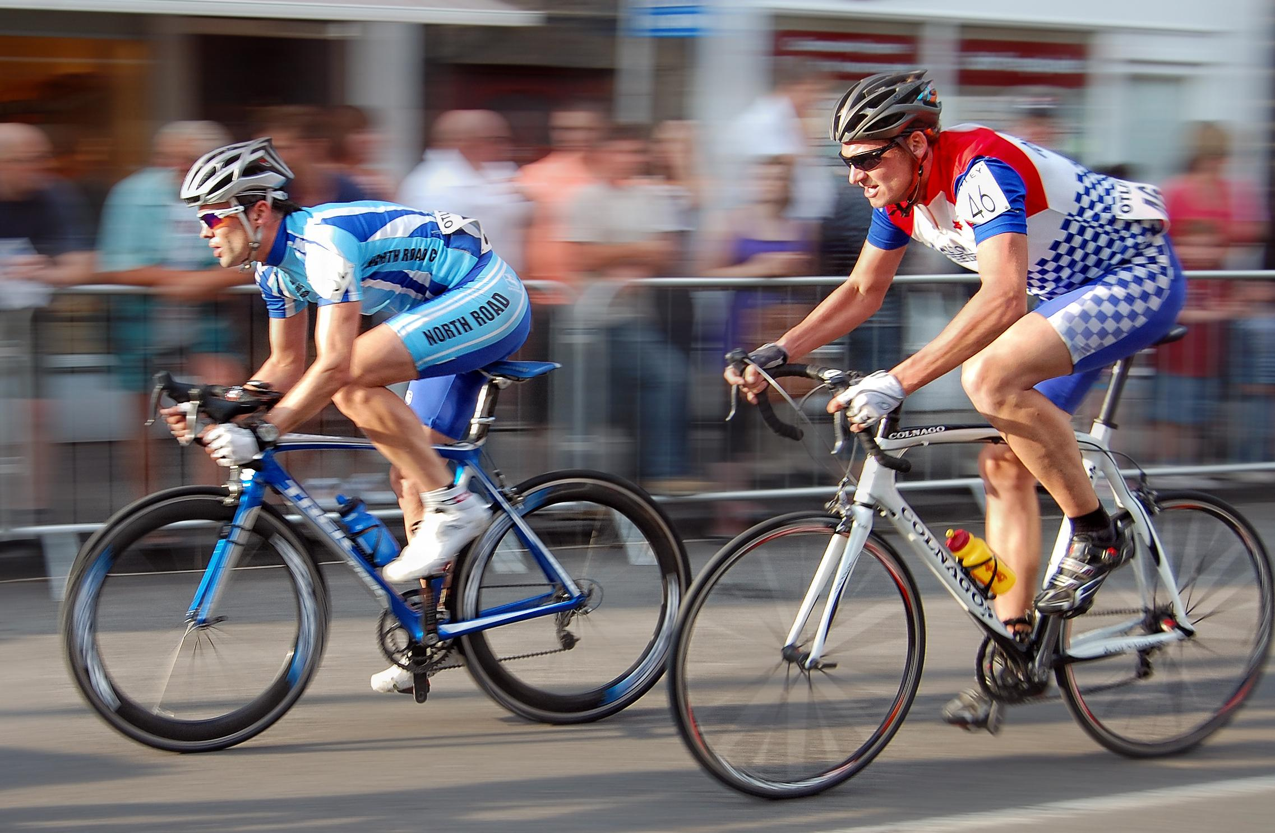

Slide 8
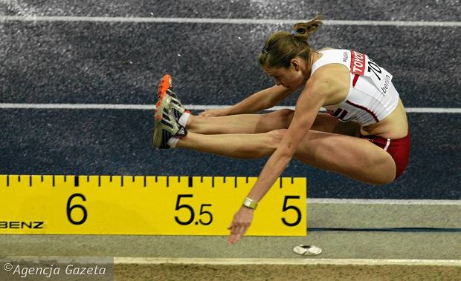

Slide 9
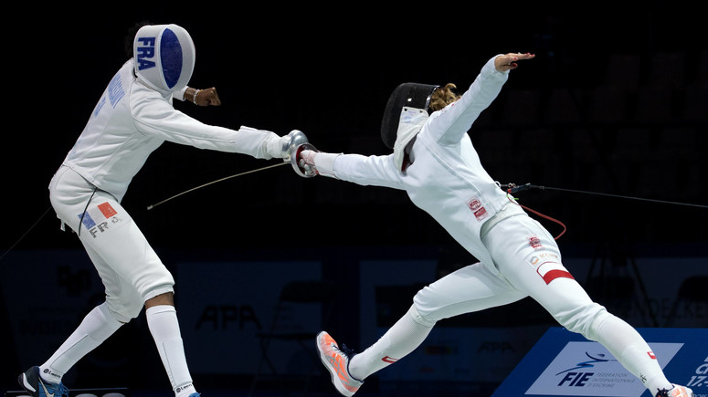

Slide 10
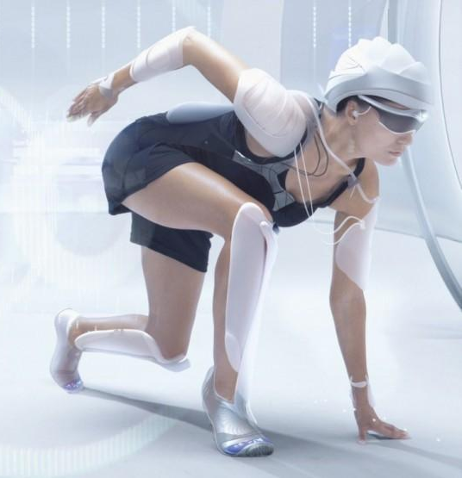
Jak będzie wyglądał sport za 20 lat ????

Slide 11
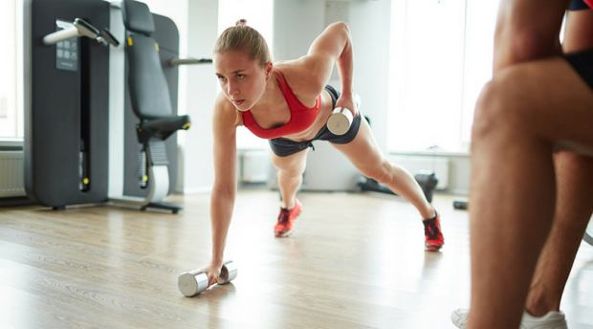
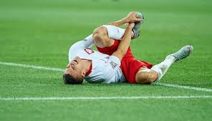
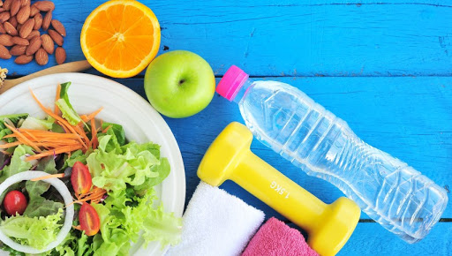
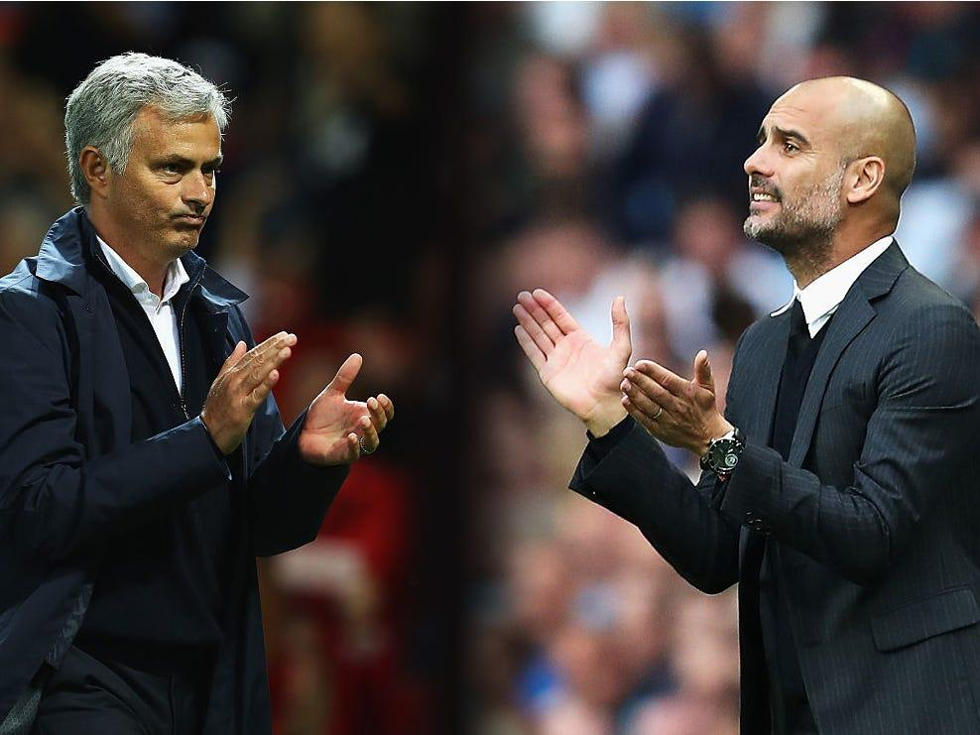
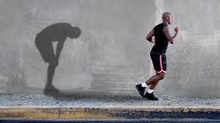
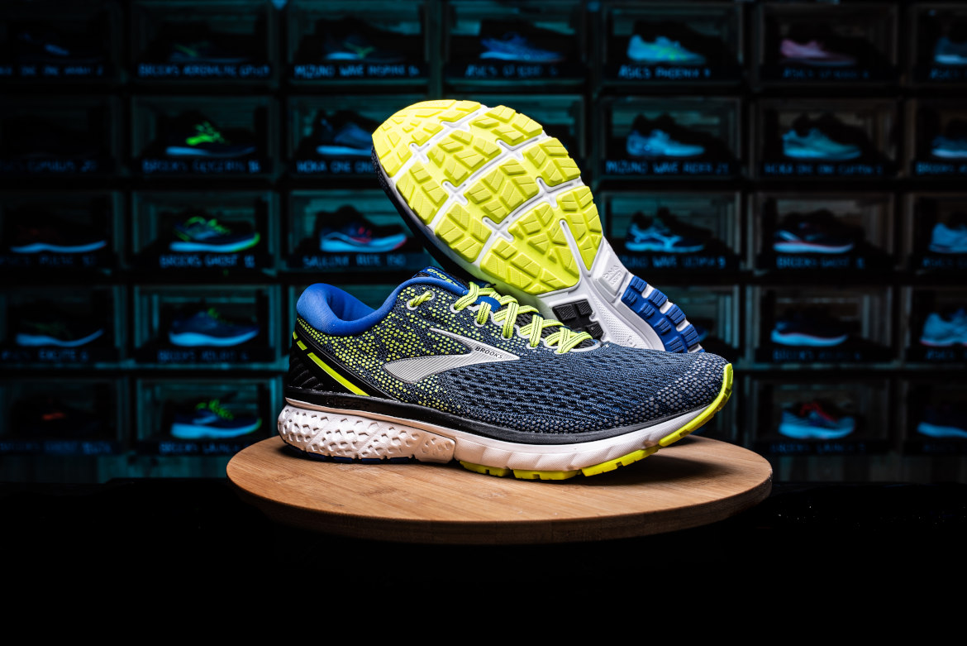

Slide 12
KONTUZJE URAZY
TRENER WYDAJNOŚĆ TRENING
OSIĄGI ODZIEŻ I OBUWIE SPORTOWE
DIETA REKORDY TECHNIKA

Slide 13
Bieganie przyszłości. Jak będzie wyglądał sport za 20 lat ? https://www.runners-world.pl/trening/Bieganie-przyszlosci-Jak-bedzie-wygladal-sport-za-20-lat,7984,1 1. Przeczytaj artykuł. 2. Zanotuj 2 informacje do 4 z wybranych słów kluczowych.

Slide 14
Co Cię najbardziej zaskoczyło?

Slide 15
Jakie to powiedzenie związane ze sportem?

Slide 16
1. Trening ____________ ___________________.
2. Kto pierwszy, ______ ____________________ .
3. Sport to _____________________ .
4. W zdrowym ciele, ____________ ___________ .
Dokończ inne przysłowia.

Slide 17
Praca domowa Jak rozumiesz te słowa?

